Slide 1
sergeyj@uio.no, erikaber@uio.no
IN1020 – Gruppe 23 og 25

Slide 2
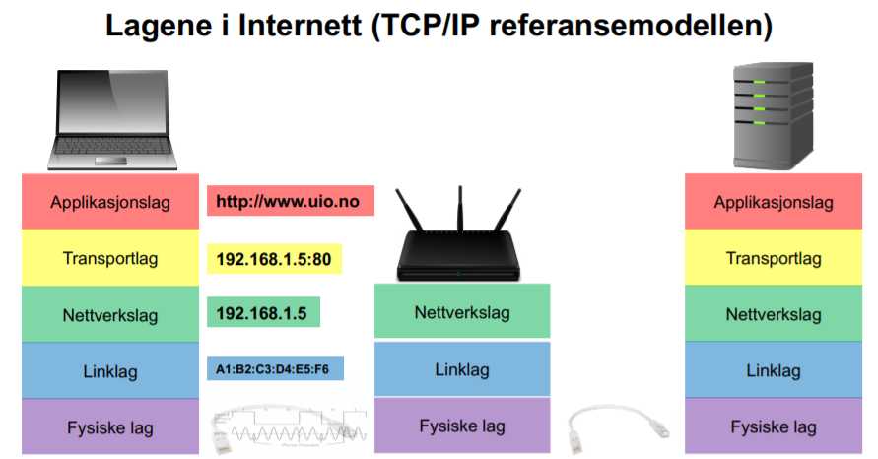

Slide 3
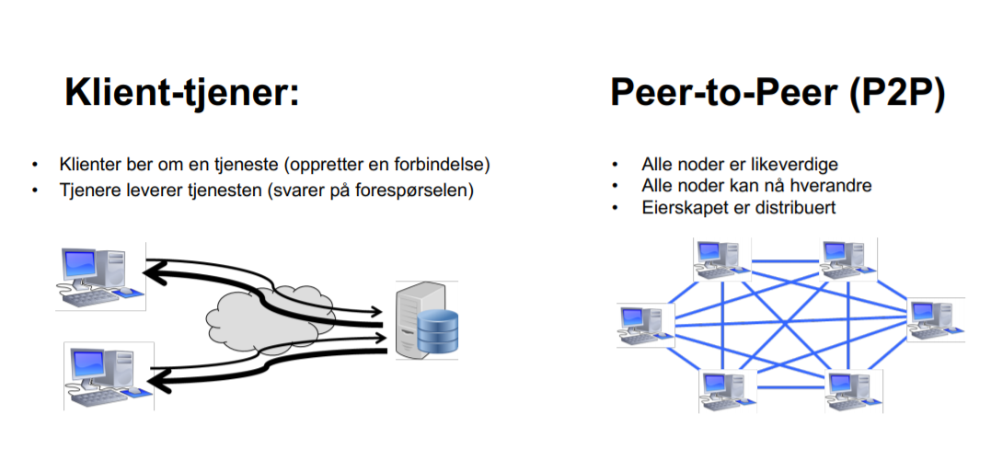

Slide 4
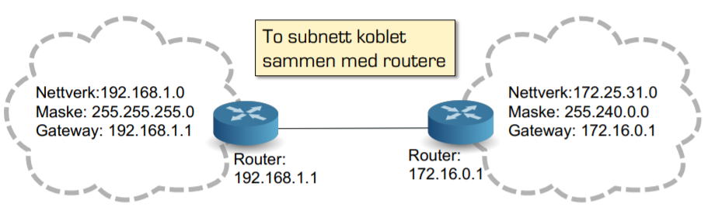
Lokalnett (LAN) og subnett
Internett er bygget opp av mange mindre nettverk
Skal du sende til noen utenfor ditt lokale nettverk finner ruteren riktig sted i nettet

Slide 5
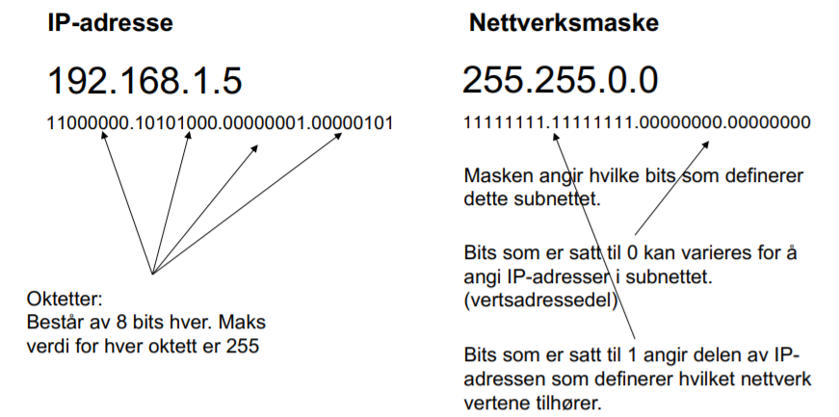
IP-adresse
«Unik» adresse for din maskin

Slide 6
Subnettadresse vs. kringkastingsadresse
Subnettadresse/nettverksadresse: den første adressen i nettverket
  Identifiserer subnettet
Kringkastingsadresse: den siste adressen i nettverket
  En melding hit sendes til alle på nettet

Slide 7
DHCP – utdelingen av IP-adresser
Ny maskin kringkaster: «Noen som kan gi meg en IP-adresse?»
DHCP-tjener kringkaster: «Yes, du kan få følgende IP-adresse: …»
Ny maskin kringkaster: «Takk, jeg tar den»
DHCP-tjener: Noterer seg IP-adressen til ‘Ny maskin’

Slide 8
Network Address Translation (NAT)
32-bit gir 2³² = 4.294.967.296, men vi har ca. 30 Milliarder maskiner tilkoblet internett
Løsningen er at ruteren sender beskjeder på internett «under samme adresse»
  Har en tabell med oversikt over oversettingen fra private adresser i LAN til offentlige adresser som kan brukes på WAN.

Slide 9
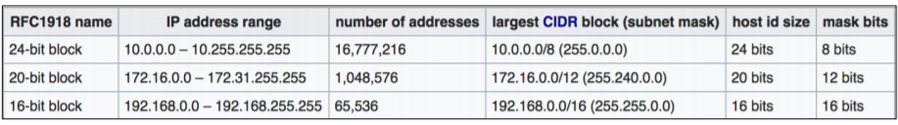
Private IP-adresser
Reserverte adresser som er holdt av og skal kun brukes som lokale adresser
  Du vil ikke finne noen av disse på åpne internettet

Slide 10
EKSamensoppgaver

Slide 11
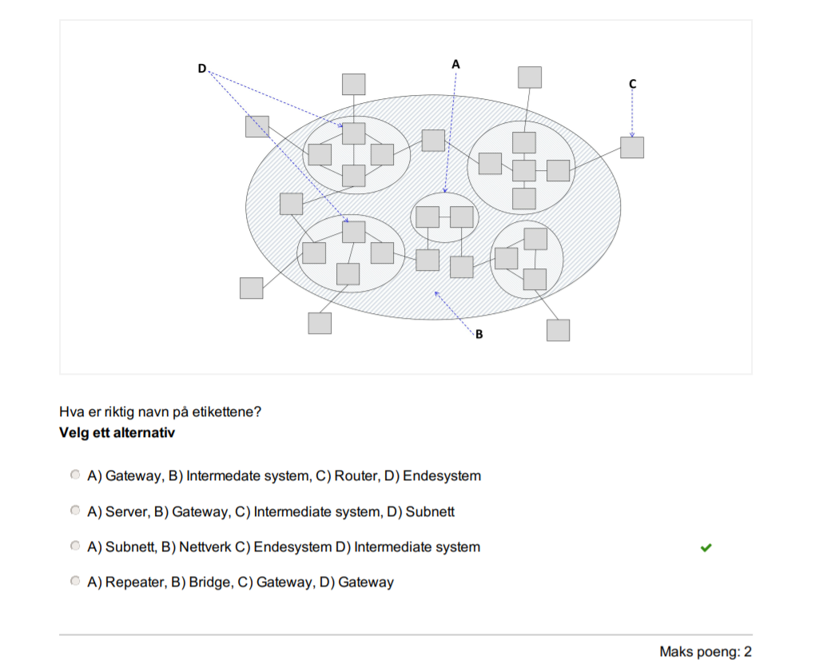

Slide 13
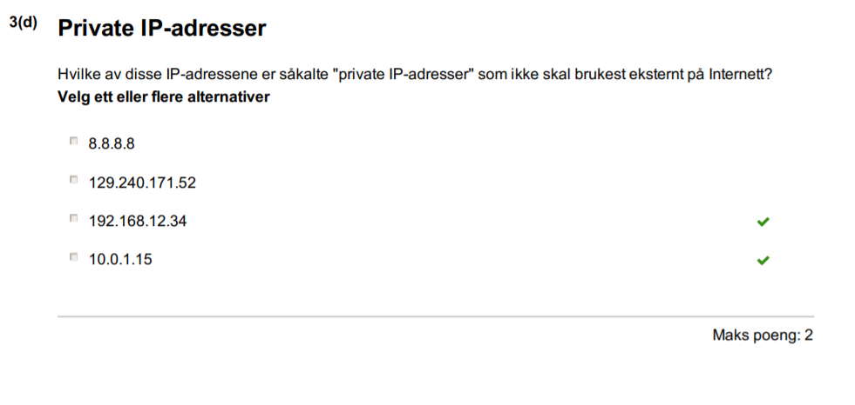

Slide 16
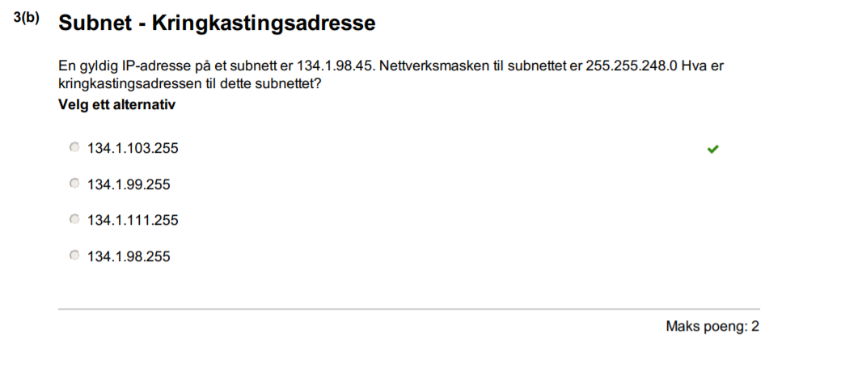

Slide 18
Subnettadresse vs. kringkastingsadresse
Subnettadresse/nettverksadresse: den første adressen i nettverket
  Identifiserer subnettet
Kringkastingsadresse: den siste adressen i nettverket
  En melding hit sendes til alle på nettet

Slide 19
Finne subnettadresse fra IP og nettverksmaske
Bitvis AND-operasjon mellom IP og nettverksmaske!
134.1.98.45 = 10000110.00000001.01100010.00101101
255.255.248.0 = 11111111.11111111.11111000.00000000
? . ? . ? . ? = ? . ? . ? . ?

Slide 20
Finne subnettadresse fra IP og nettverksmaske
Bitvis AND-operasjon mellom IP og nettverksmaske!
134.1.98.45 = 10000110.00000001.01100010.00101101
255.255.248.0 = 11111111.11111111.11111000.00000000
134.1. ? . ? = 10000110.00000001. ? . ?

Slide 21
Finne subnettadresse fra IP og nettverksmaske
Bitvis AND-operasjon mellom IP og nettverksmaske!
134.1.98.45 = 10000110.00000001.01100010.00101101
255.255.248.0 = 11111111.11111111.11111000.00000000
134.1. ? . ? = 10000110.00000001.01100000.00000000

Slide 22
Finne subnettadresse fra IP og nettverksmaske
Bitvis AND-operasjon mellom IP og nettverksmaske!
134.1.98.45 = 10000110.00000001.01100010.00101101
255.255.248.0 = 11111111.11111111.11111000.00000000
134.1.96.0 = 10000110.00000001.01100000.00000000

Slide 23
Finne kringkastingsadresse med IP og nettverksmaske
Bitvis OR-operasjon mellom IP og invertert nettverksmaske
134.1.98.45 = 10000110.00000001.01100010.00101101
255.255.248.0 = 11111111.11111111.11111000.00000000
0.0.7.255 = 00000000.00000000.00000111.11111111

Slide 25
Finne kringkastingsadresse med IP og nettverksmaske
Bitvis OR-operasjon mellom IP og invertert nettverksmaske
134.1.98.45 = 10000110.00000001.01100010.00101101
255.255.248.0 = 11111111.11111111.11111000.00000000
0.0.7.255 = 00000000.00000000.00000111.11111111
134.1. ? .255 = 10000110.00000001. ? .11111111

Slide 26
Finne kringkastingsadresse med IP og nettverksmaske
Bitvis OR-operasjon mellom IP og invertert nettverksmaske
134.1.98.45 = 10000110.00000001.01100010.00101101
255.255.248.0 = 11111111.11111111.11111000.00000000
0.0.7.255 = 00000000.00000000.00000111.11111111
134.1. ? .255 = 10000110.00000001.01100111.11111111

Slide 27
Finne kringkastingsadresse med IP og nettverksmaske
Bitvis OR-operasjon mellom IP og invertert nettverksmaske
134.1.98.45 = 10000110.00000001.01100010.00101101
255.255.248.0 = 11111111.11111111.11111000.00000000
0.0.7.255 = 00000000.00000000.00000111.11111111
134.1.103.255 = 10000110.00000001.01100111.11111111

